Slide 1

Diseño y Gestión de Bases de Datos con SQL
Introducción al curso

Slide 2

Datos no es igual a valor
Generación de conocimiento
Contexto del Big Data (y tecnologías relacional, no relacional, Locales, Cloud)
Roles: todero de datos
¿Qué se puede hacer? EDA vs Modelado
Evidencia vs intuición (olfato de los datos)
Actores (usuarios, no usuarios), necesidades, KPIs, reglas de negocio
Ecosistema de datos: información y los componentes con los que se maneja (se generan (y se usan ahí también), capturan, cloud, procesan, analizan, utilizan)
ACERCAR MUCHO AL CONTEXTO DE LA GENTE
Contenido
Introducción al curso – conocernos un poco
Generar valor con datos: bases de datos, sistemas gestores, tipos
Identificar oportunidades: toma de decisión basada en datos, generar conocimiento, herramientas predictivas, datos != valor
Analizar el contexto de una organización para identificar oportunidades concretas de generación de valor a partir de los datos.
- Formular una aproximación a nivel general para generar conocimiento o herramientas a partir de los datos.
- Mapear los componentes del ecosistema con cada etapa o momento o proceso relacionado con el manejo de la información.
Llevarlo a la práctica: on premises, cloud… ecosistema
© Diseño y Gestión de Bases de Datos con SQL | Universidad de los Andes
Notes:
Reescribir

Slide 3

¡UNA BIENVENIDA!
https://forms.gle/9F18MLVMgZJL76aq5
https://forms.gle/CzSU5LBYhRWHQrX78
https://forms.gle/XaeJ6qGjVS2ApTEF6
https://forms.gle/FtC4w8UHGGUMTzAS8
© Diseño y Gestión de Bases de Datos con SQL | Universidad de los Andes
Notes:
Preguntas slides 1-2

Slide 4

RECORRIDO DEL CURSO
Este curso está diseñado para ayudarte a entender, diseñar y usar bases de datos como herramientas clave para generar valor en contextos reales.
A lo largo de 6 módulos:
Descubriremos cómo los datos se transforman en conocimiento accionable.
Aprenderemos a consultar, modelar y gestionar bases de datos relacionales y no relacionales.
Exploraremos herramientas modernas de manejo y transformación de datos.
Cerraremos con un workshop que integra todos los aprendizajes en una experiencia práctica.
© Diseño y Gestión de Bases de Datos con SQL | Universidad de los Andes
Notes:
Agregar: Celsia, Bavaria

Slide 5
¿QUÉ APRENDEREMOS EN CADA MÓDULO?
Módulo | Título | ¿Qué aprenderás?
1 | ¿Cómo generamos valor con datos? | Conectar los datos con decisiones reales. Entender el contexto organizacional, los actores, los problemas y el verdadero rol de los datos.
2 | Explorando bases de datos con SQL | Consultar bases de datos reales, construir tus primeras preguntas en SQL y entender la lógica relacional.
3 | Diseñando modelos de datos útiles y sostenibles | Modelar desde cero, levantar reglas de negocio, normalizar y preparar tus datos para consultas más eficientes.
4 | Más allá de las tablas: el mundo NoSQL | Conocer nuevas formas de estructurar datos: documentos, colecciones, claves-valor… y cuándo usarlas.
5 | Construyendo flujos de ingesta y transformación | Desde la fuente hasta la tabla BI: crea pipelines simples y transforma datos en BigQuery.
6 | Desafío final | Pon a prueba todo lo aprendido en un reto realista donde deberás diagnosticar, modelar y construir soluciones con datos.
© Diseño y Gestión de Bases de Datos con SQL | Universidad de los Andes
Notes:
Agregar: Celsia, Bavaria

Slide 6




TIPS PARA APROVECHAR AL MÁXIMO ESTE CURSO
Mantén una actitud curiosa y abierta al aprendizaje
No temas equivocarte, estamos aquí para explorar, no para tener siempre la respuesta perfecta.
Atrévete a preguntar (en voz alta o en el chat), incluso si parece básico.
Prepara tu espacio y lo que necesites con antelación
Asegúrate de tener agua a la mano, cierra otras pestañas o apps y toma apuntes de lo que aprendes en tus propias palabras (si puedes a mano ¡mejor!).
Aprovecha el descanso para hacer algo diferente y recargar energía.
Desarrolla tus habilidades primero
A menos que se indique expresamente, no uses herramientas de IA para resolver desafíos, ejercicios o preguntas. La idea es que desarrolles tus habilidades por ti mismo (luego habrá espacio para explorar cómo apoyarte en IA de forma inteligente)
Si algo falla…
¡Avísanos!
No hay tecnología infalible y como cada dueño, cada PC es único. Si algo no te funciona, ¡estamos aquí para ayudarte!
© Diseño y Gestión de Bases de Datos con SQL | Universidad de los Andes
Notes:
Agregar: Celsia, Bavaria

Slide 7

LA PARADOJA DEL DATO
¿Qué son los datos y cómo generamos valor con ellos?

Slide 8




¿QUÉ ES UN DATO?
30ºC
Un dato es una representación simbólica (número, letra, imagen, sonido) que por sí sola no tiene significado, pero que puede ser procesada y organizada para generar información útil.
“A”
Una unidad mínima de información que puede ser almacenada, manipulada y transmitida por un computador.
Un dato es cualquier hecho, cifra u observación que puede ser registrado y utilizado para describir una situación o fenómeno.
“Azul”
© Diseño y Gestión de Bases de Datos con SQL | Universidad de los Andes
Notes:
Agregar: Celsia, Bavaria

Slide 9



¿QUÉ ES UN DATO?
Los datos son información factual que puede procesarse para razonar, discutir o calcular.
Basada en hechos
No necesariamente comunica nada por si misma
¿La paradoja?
Los datos por si mismos no generan valor.
© Diseño y Gestión de Bases de Datos con SQL | Universidad de los Andes
Notes:
Ir a Menti, pregunta sobre qué tipo de datos manejan?

Slide 10
DATOS VS INFORMACIÓN
La información es el conjunto de datos procesados, organizados y contextualizados que tienen significado y utilidad para quien los recibe, permitiendo generar conocimiento o tomar decisiones.
La información es el resultado de procesar datos a través de un sistema, con el objetivo de convertirlos en contenido comprensible, relevante y aplicable para los usuarios.
La información es cualquier mensaje o conjunto de datos que permite comprender una situación, responder una pregunta o resolver un problema.
“A 30ºC la reacción ocurre a mayor velocidad”
© Diseño y Gestión de Bases de Datos con SQL | Universidad de los Andes
Notes:
Agregar: Celsia, Bavaria

Slide 11



SUMARSE AL CAMINO
Las organizaciones tienen nortes estratégicos hacia los cuales caminar.
Línea de trabajo 1
KPIs
Las iniciativas de datos se pueden pensar para contribuir de formas concretas a esos objetivos estratégicos.
Información
KPIs
Línea de trabajo 2
KPIs
Información
© Diseño y Gestión de Bases de Datos con SQL | Universidad de los Andes
Notes:
Valor de los datos
Ahorro de tiempo
Automatización de reportes mensuales
Dashboards en tiempo real
Alertas basadas en datos
Ahorro o generación de dinero
Identificación de cuellos de botella
Optimización de campañas de marketing
Prevención de fraude o errores
Personalización de productos o servicios
Identificación de nuevos negocios u oportunidades
Solo se puede hacer cuando usamos los datos para tomar decisiones (data-driven decisión-making)
Ir a menti y responder pregunta sobre qué tipo de actividades se realizan con los datos, de pronto poner algunos ejemplos

Slide 12



VALOR DE LOS DATOS
Los datos por si solos no son suficientes. Se requiere procesarlos para obtener información, a partir de la cual se genera valor.
Toma de decisiones basadas en datos
(data-driven)
Automatización/ agilización de tareas y procesos
Reducciones de costos e identificación de nuevas fuentes de ingresos
© Diseño y Gestión de Bases de Datos con SQL | Universidad de los Andes
Notes:
Valor de los datos
Ahorro de tiempo
Automatización de reportes mensuales
Dashboards en tiempo real
Alertas basadas en datos
Ahorro o generación de dinero
Identificación de cuellos de botella
Optimización de campañas de marketing
Prevención de fraude o errores
Personalización de productos o servicios
Identificación de nuevos negocios u oportunidades
Solo se puede hacer cuando usamos los datos para tomar decisiones (data-driven decisión-making)
Ir a menti y responder pregunta sobre qué tipo de actividades se realizan con los datos, de pronto poner algunos ejemplos

Slide 13
EJERCICIO 1
Organización: Transporte Rápido S.A. es una empresa de mensajería con decenas de rutas diarias en distintas ciudades. El equipo operativo busca mejorar su desempeño diario.
Iniciativa: Implementan una app interna que sugiere rutas óptimas a los conductores, tomando en cuenta el historial de entregas, tráfico en tiempo real y clima.
¿De qué manera esta iniciativa contribuye a los objetivos de la organización?
Esta iniciativa contribuye mediante la reducción de tiempo operativo, al facilitar herramientas que agilizan el trabajo diario y mejoran la eficiencia logística.
© Diseño y Gestión de Bases de Datos con SQL | Universidad de los Andes
Notes:
Valor de los datos
Ahorro de tiempo
Automatización de reportes mensuales
Dashboards en tiempo real
Alertas basadas en datos
Ahorro o generación de dinero
Identificación de cuellos de botella
Optimización de campañas de marketing
Prevención de fraude o errores
Personalización de productos o servicios
Identificación de nuevos negocios u oportunidades
Solo se puede hacer cuando usamos los datos para tomar decisiones (data-driven decisión-making)
Ir a menti y responder pregunta sobre qué tipo de actividades se realizan con los datos, de pronto poner algunos ejemplos

Slide 14
EJERCICIO 2
Organización: Farmacia SanaVida tiene 30 sucursales y uno de sus desafíos es gestionar adecuadamente el inventario de medicamentos, evitando desperdicios y manteniendo disponibilidad.
Iniciativa: Desarrollan un dashboard que analiza ventas históricas y patrones estacionales para ajustar automáticamente las cantidades de productos solicitados por tienda.
¿De qué manera esta iniciativa contribuye a los objetivos de la organización?
Esta iniciativa contribuye mediante la reducción de costos, al disminuir pérdidas por productos vencidos y optimizar el inventario.
© Diseño y Gestión de Bases de Datos con SQL | Universidad de los Andes
Notes:
Valor de los datos
Ahorro de tiempo
Automatización de reportes mensuales
Dashboards en tiempo real
Alertas basadas en datos
Ahorro o generación de dinero
Identificación de cuellos de botella
Optimización de campañas de marketing
Prevención de fraude o errores
Personalización de productos o servicios
Identificación de nuevos negocios u oportunidades
Solo se puede hacer cuando usamos los datos para tomar decisiones (data-driven decisión-making)
Ir a menti y responder pregunta sobre qué tipo de actividades se realizan con los datos, de pronto poner algunos ejemplos

Slide 15
EJERCICIO 3
Organización: Café Colibrí planea expandirse abriendo una nueva sede. La dirección tiene tres ubicaciones posibles, pero no está segura de cuál elegir.
Iniciativa: El equipo recopila y analiza datos sobre comportamiento de clientes actuales, flujo peatonal y compras en la zona para tomar una decisión más fundamentada.
¿De qué manera esta iniciativa contribuye a los objetivos de la organización?
Esta iniciativa promueve la toma de decisiones informadas, al usar datos para evaluar con mayor precisión qué opción tiene más probabilidad de éxito.
© Diseño y Gestión de Bases de Datos con SQL | Universidad de los Andes
Notes:
Valor de los datos
Ahorro de tiempo
Automatización de reportes mensuales
Dashboards en tiempo real
Alertas basadas en datos
Ahorro o generación de dinero
Identificación de cuellos de botella
Optimización de campañas de marketing
Prevención de fraude o errores
Personalización de productos o servicios
Identificación de nuevos negocios u oportunidades
Solo se puede hacer cuando usamos los datos para tomar decisiones (data-driven decisión-making)
Ir a menti y responder pregunta sobre qué tipo de actividades se realizan con los datos, de pronto poner algunos ejemplos

Slide 16
EJERCICIO 4
Organización: Colegio Horizonte está probando una nueva metodología educativa. Quiere saber si esta mejora los resultados sin generar efectos negativos en los estudiantes.
Iniciativa: Llevan un monitoreo semanal de datos académicos y emocionales, buscando patrones que alerten sobre posibles dificultades o mejoras.
¿De qué manera esta iniciativa contribuye a los objetivos de la organización?
Esta iniciativa contribuye a la reducción de incertidumbre, al generar información temprana y continua sobre los efectos de la nueva metodología.
© Diseño y Gestión de Bases de Datos con SQL | Universidad de los Andes
Notes:
Valor de los datos
Ahorro de tiempo
Automatización de reportes mensuales
Dashboards en tiempo real
Alertas basadas en datos
Ahorro o generación de dinero
Identificación de cuellos de botella
Optimización de campañas de marketing
Prevención de fraude o errores
Personalización de productos o servicios
Identificación de nuevos negocios u oportunidades
Solo se puede hacer cuando usamos los datos para tomar decisiones (data-driven decisión-making)
Ir a menti y responder pregunta sobre qué tipo de actividades se realizan con los datos, de pronto poner algunos ejemplos

Slide 17

EL ECOSISTEMA DE DATOS
¿Cómo se generan, capturan, almacenan, gestionan y analizan los datos?

Slide 18


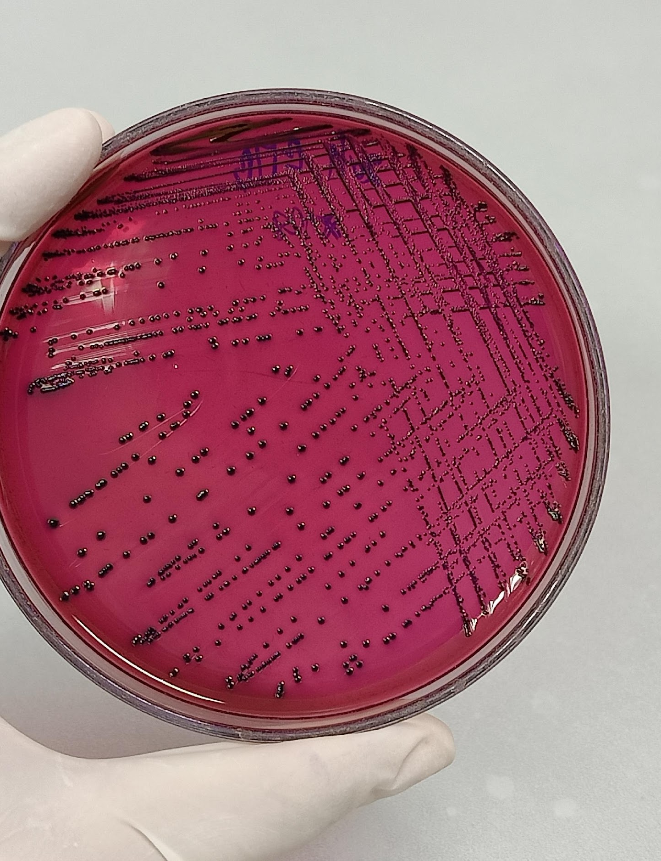
ECOSISTEMA
Un ecosistema se compone de una comunidad de organismos con su entorno físico.
© Diseño y Gestión de Bases de Datos con SQL | Universidad de los Andes

Slide 19



ECOSISTEMA DE DATOS
Los varios elementos que interactúan unos con otros para producir, gestionar, almacenar, organizar, analizar y compartir datos.
© Diseño y Gestión de Bases de Datos con SQL | Universidad de los Andes

Slide 20




¿QUIENES FORMAN PARTE DEL ECOSISTEMA?
PRODUCTORES
Quienes generan y capturan datos (sistemas, sensores, formularios)
TRANSFORMADORES
Limpian, integran y estructuran los datos (equipos técnicos, pipelines)
CONSUMIDORES
Quienes analizan, visualizan o interpretan los datos (analistas, líderes)
RESPONSABLES
Quienes gobiernan, protegen y definen políticas sobre el uso de los datos (gobiernos y reguladores, líderes, equipos de gobernanza de datos)
© Diseño y Gestión de Bases de Datos con SQL | Universidad de los Andes

Slide 21














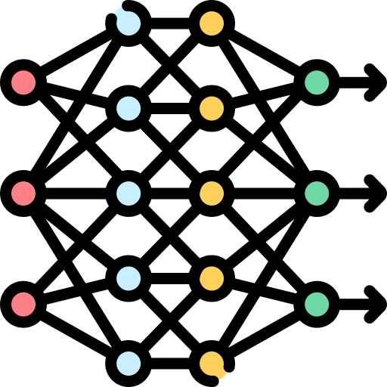


¿CÓMO FLUYEN LOS DATOS?
GENERACIÓN
TRANSMISIÓN
ALMACENAMIENTO
ANÁLISIS
TOMA DE DECISIONES
ORGANIZACIÓN
© Diseño y Gestión de Bases de Datos con SQL | Universidad de los Andes

Slide 22
RESUMEN DE LA UNIDAD
En este curso, aprenderemos a sacar valor de los datos comprendiendo cómo funcionan los sistemas de información, explorando bases de datos relacionales y no relacionales, y practicando con herramientas reales.
Los datos por sí solos no tienen valor. Su verdadero potencial se desbloquea cuando se analizan, interpretan y se utilizan para tomar decisiones informadas.
Vivimos en un mundo donde los datos están en todas partes, pero su gestión requiere estructura, roles claros y tecnologías adecuadas.
Un ecosistema de datos está compuesto por múltiples actores (productores, transformadores, consumidores, responsables) y procesos que permiten que la información fluya desde su origen hasta la toma de decisiones.
© Diseño y Gestión de Bases de Datos con SQL | Universidad de los Andes

Slide 23

Educación Ejecutiva
Transforma la manera como ves el mundo, porque es la clave para cambiarlo.
¡Gracias!
Aprendiendo juntos a lo largo de la vida

